Slide 1

תצוגה מרוכזת של נתונים לקבלת החלטות
דשבורד
כללי בנייה חלק ב'
פיתוח: תגיל פרלמוטר רשימת מקורות מלאה בשקף האחרון

Slide 2
4. מה נלמד היום: הצגת הנתונים
בחלק זה נלמד כללים להצגה נכונה:
איך לפרוס את המידע
אילו צורות ואלו צבעים כדאי לבחור

Slide 3

4.1 פריסה נכונה של נתונים
מיקום וגודל של כל אלמנט בלוח צריכים להתאים
לחשיבות הנתונים.
התוכן החשוב למעלה או בפינה שמאלית עליונה.
שאר התוכן יוצג לפי מידת החשיבות שלו.
נקשר בצורה ויזואלית נתונים ותוכן
הקשורים זה לזה (עיקרון הסמיכות)
מקרא יהיה קרוב לתצוגה.

Slide 4
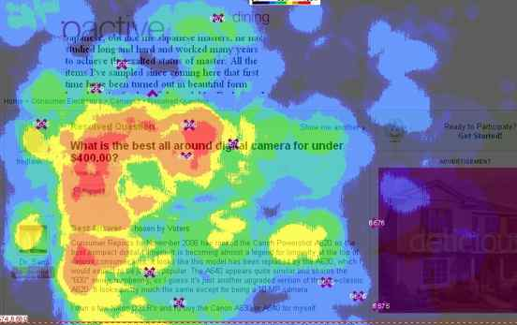
מחקרים של Eye Scan בדפי אינטרנט
4.1. פריסה נכונה של הנתונים
הצבע האדום מייצג אזור התמקדות של העיניים.
התוצאות חזרו במספר מחקרים על אופן קריאת דפים ברשת.
סרטון קשור של הדר רונן "איך מכוונים את עין המתבונן"
Notes:
מה שרואים כאן זה מיפוי של איזורי ההתמקדות של העיניים בעמוד. הקוראים נוטים להתמקד בפינה שמאלית עליונה, לרפרף לצדדים ופינה ימנית תחתונה מקבלת הכי פחות תשומת לב . המחקרים נעשו על דפים באנגלית שבהם מתחילים לקרוא באופן טבעי מצד שמאל. לא ידוע לי על מחקר כזה לקוראי שפות שמיות מימין לשמאל. אפשר לתת לתלמידים לחפש מחקר כזה אם השאלה עולה בשיעור.

Slide 5
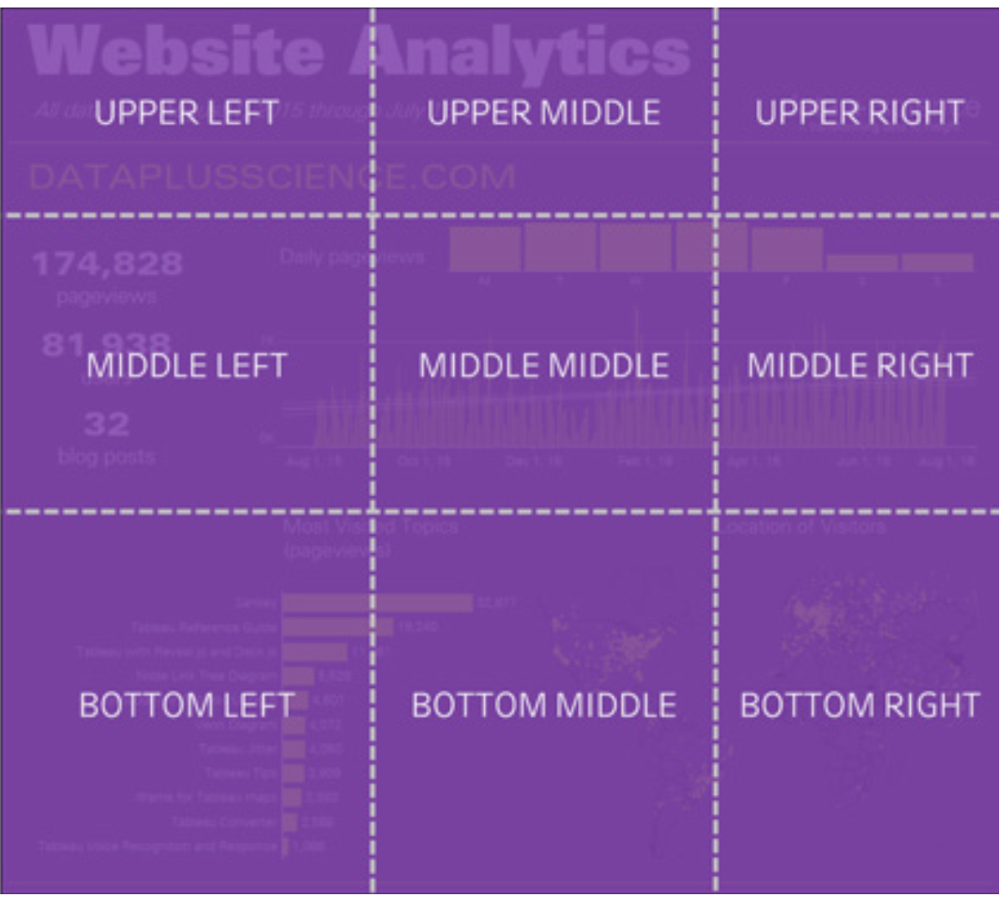
מחקר Eye Scan בדשבורדים
4.1. פריסה נכונה של הנתונים
חברת Tableau ביצעה מחקר ספציפי שבחן תנועות עיניים של קוראי דשבורדים.
לטובת המחקר חולק כל דשבורד לתשעה אזורים.
האם מאפייני הקריאה יהיו דומים לקריאת דפי אינטרנט?
Notes:
כדאי לשאול את התלמידים מה לדעתם היו תוצאות המחקר לפני שמראים להם בעמוד הבא. (לינק למחקר מופיע בשקף האחרון)

Slide 6
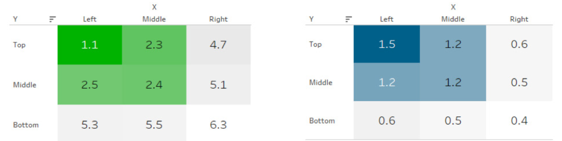
מחקר Eye Scan בדשבורדים - ממצאים
4.1. פריסה נכונה של הנתונים
זמן שהיית העין באזור זמן עד לעצירה העין באזור
ניתן לראות שהאזור החשוב ביותר הוא השמאלי עליון ולכן שם נמקם את הנתונים החשובים ביותר!
Notes:
מה שרואים כאן זה שהקוראים נוטים להתמקד בפינה שמאלית עליונה, לרפרף לצדדים ופינה ימנית תחתונה מקבלת הכי פחות תשומת לב
לפני שחושפים את המסקנה בתחתית העמוד – דונו עם התלמידים במסקנות הנובעות מהנתונים המוצגים בשתי הטבלאות

Slide 7
Key Performance Indicator - KPI
4.1. פריסה נכונה של הנתונים
KPI אלו המדדים המרכזיים לפיהם מודד ארגון את הביצועים שלו.
על הארגון להגדיר מה מטרות הארגון, כיצד ניתן למדוד הצלחה של מטרות אלו ומתוך כך יוגדרו ה- KPI.
מדדים לדוגמה: כמות הכנסות חודשית, מספר הורדות של האפליקציה בשבוע, מספר פניות לשרות לקוחות.
הגדרת מדדים נכונים חשובה מאוד להצלחת הארגון.
תרגיל: העזרו בכתבה זאת וחישבו מה יכולים להיות KPI של בית הספר וכיצד ניתן למדוד אותם?
Notes:
המושג KPI חשוב ומתקשר מאוד לדשבורד שכן נציג את הKPI בדשבורד ובגלל חשיבותם יוצגו במקום מרכזי.

Slide 8
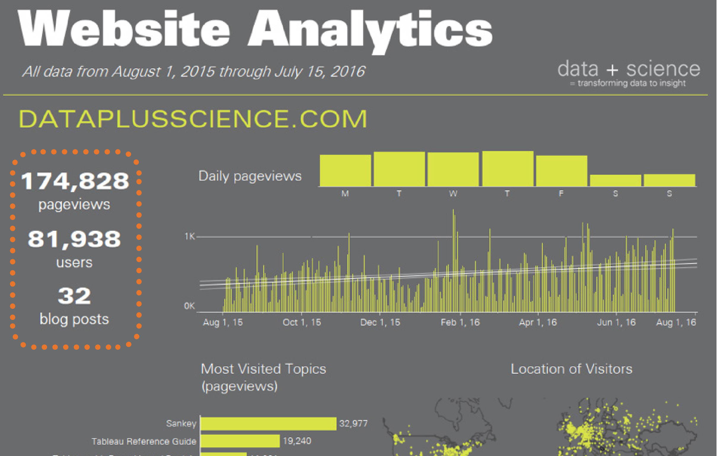
מחקר Eye Scan בדשבורדים - KPI
4.1. פריסה נכונה של הנתונים
במחקר גילו כי העין נמשכת למספרים אלו הנותנים תמונת מצב תמציתית ובעוצמה רבה יותר אם הם מופיעים בגדול
לעיתים מספרים אלו נקראים “the big numbers”
מסקנה: אם יש KPI הקשורים לדשבורד נמקם אותם בצד שמאל למעלה

Slide 9
פריסה נכונה של נתונים – סיכום
4.1. פריסה נכונה של הנתונים
התוכן הכי חשוב כולל כותרת ו KPI | חשיבות בינונית
חשיבות בינונית | התוכן הכי פחות חשוב

Slide 10

4.2 שימוש בצורות באופן מושכל
נזכור שהשטח בדשבורד קטן יחסית, כל פיקסל יקר.
יש לבחור בצורת הצגה המתאימה לנתונים. כללי הצגת
הנתונים בגרפים שנלמדו בעבר רלוונטים גם לדשבורד.
לדוגמה: נתונים על רצף זמן יוצגו כנראה בקו מגמה.
יש לבחור בתצוגה היעילה ביותר: כזאת שתופסת הכי פחות מקום ומאפשר הצגת הכי הרבה נתונים בצורה ברורה.
סרטונים קשורים של הדר רונן: " נקיון צורני" הרצאה של בלה גרף
Notes:
בסרטון של בלה גרף יש התייחסות נהדרת לשטח שתופסות צורות לא יעילות , וכן בסרטון של הדר רונן

Slide 11
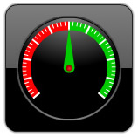
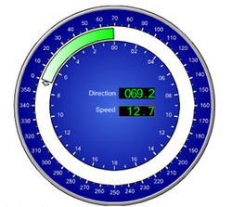
צורות – לבחור בצורה שיש לה משמעות
4.2. שימוש בצורות באופן מושכל
תוכנות בניית דשבורדים מאפשרות סוגים שונים של תצוגות.
חלק מהתצוגות מרשימות וויזואלית, אך לא יעילות.
יש להימנע מבחירה של צורות, התופסות שטח גדול, קשות להבנה, והמציגות מעט מידי נתונים לקבלת החלטות.

Slide 12
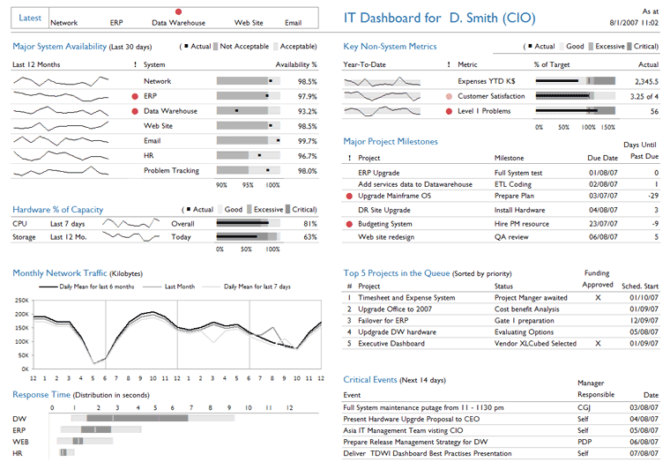
דוגמה לדשבורד
אפקטיבי
4.2 שימוש בצורות באופן מושכל
שעוני מחוונים בדרך כלל
גדולים ותופסים שטח יקר
בדוגמה זאת השעון עצמו
מכיל מעט נתונים
במקומו ניתן להציג
הרבה נתונים אחרים
מסקנה: עדיף לא להשתמש בצורות כאלה
Source: Information Dashboard Design by Stephen Few
Notes:
בסרטון של בלה גרף יש התייחסות נהדרת לשטח שתופסות צורות לא יעילות
וכן בסרטון של הדר

Slide 13
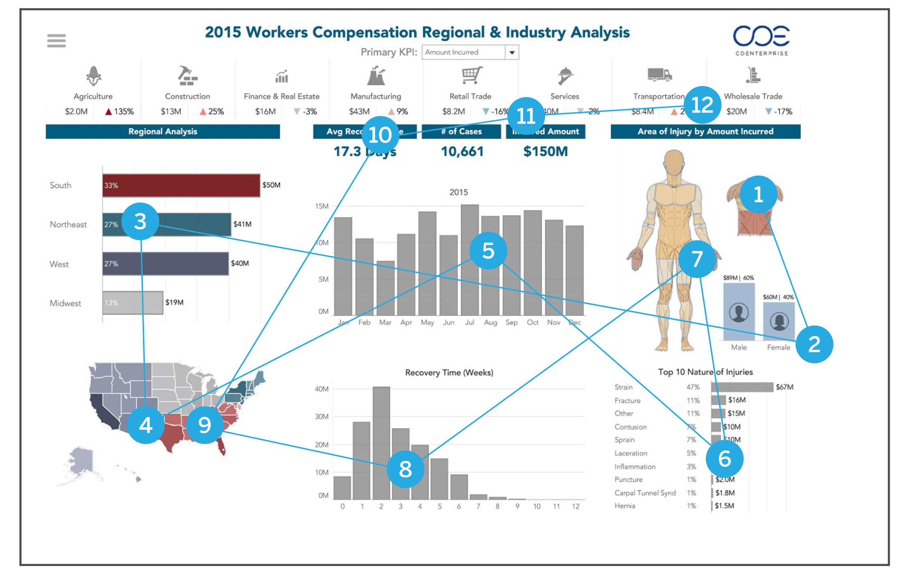
מה לא לעשות
4.2. שימוש בצורות באופן מושכל
יותר מידי מוקדי משיכה לעין:
המספרים בעיגולים מייצגים את
מסלול העיניים של המתבוננים
בדשבורד
התחרות על תשומת הלב גבוהה
מאוד, רצוי להימנע ממצב כזה
ולתעדף לפי חשיבות
Notes:
כדאי להדגיש לתלמידים שדוגמה זאת מראה שלמרות שהדשבורד יפיפה מבחינה ויזוואלית הוא מאוד לא יעיל, יש יותר מידי מוקדי משיכה לעין , תנועות העיניים מעידות על בלבול מסויים וחוסר מיקוד של המתבוננים בנתונים

Slide 14
4.3 צבעים
שימוש בצורה וצבע כדי למשוך תשומת לב ולא לקישוט. שימוש בפלטת גוונים אחידה לכל הגרפים.
רצוי להשתמש במוסכמות הצבעים הקיימות לנושא, בדרך כלל אדום יציין את ה"רע" וירוק את ה"טוב".
נקשר בצורה ויזואלית נתונים ותוכן שקשורים זה לזה (עיקרון הסמיכות)
סרטונים של הדר רונן: עיקרון הסמיכות "היררכיה ויזואלית"

Slide 15
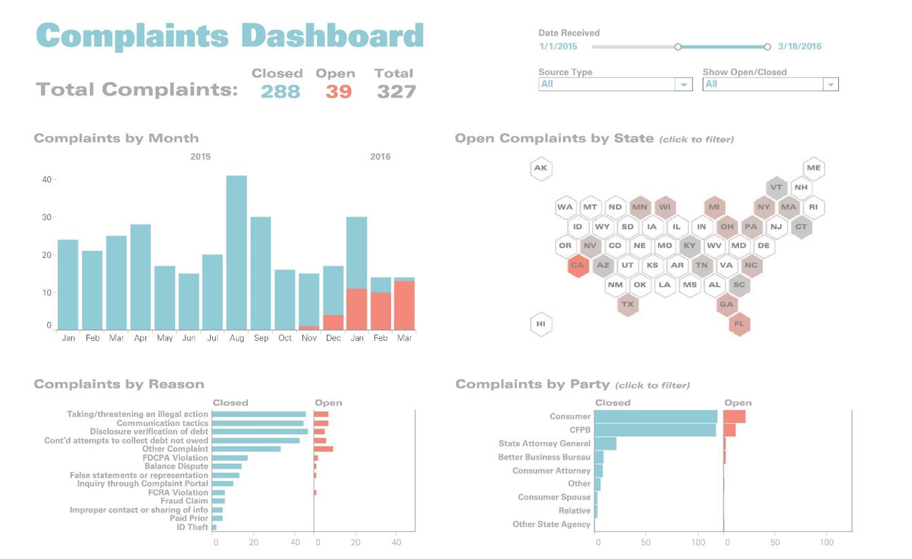
דוגמה לפלטת צבעים אחידה
4.3 צבעים
מה מבטא הצבע הכתום?
* התמונה מתוך
Big book of Dashboards
Notes:
כדאי להדגים על דשבורד זה מה שלמדנו עד עכשיו: KPI בצד ימין , תצוגה לפי חשיבות מצד שמאל למעלה, כותרת ברורה מציגה את הבעיה כותרות משנה ליד כל גרף וכן פלטת צבעים אחידה שמבליטה את התלונות שעדין פתוחות

Slide 16
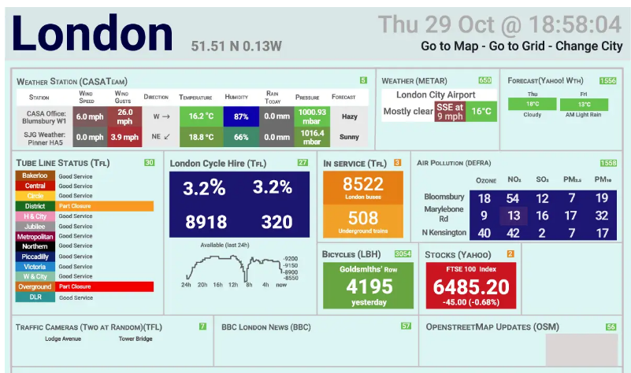
תרגיל
ניתוח צורת הצגת הנתונים
התבוננו בדשבורד שלפניכם.
מה לדעתכם מטרת הדשבורד?
מצאו לפחות 3 בעיות בולטות בדרך הצגת הנתונים

Slide 17
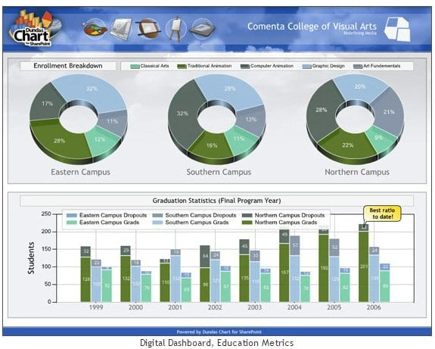
תרגיל
ניתוח צורת הצגת הנתונים
התבוננו בדשבורד שלפניכם.
מה לדעתכם מטרת הדשבורד?
מצאו לפחות 3 בעיות בולטות בדרך הצגת הנתונים

Slide 18
רשימת מקורות
עמי סלנט, דשבורדים דיגיטליים לאומיים : מאפיינים והתפתחות 2022
ד"ר יעל אלבו, קורס וויזואליזציה 2022, אוניברסיטת תל אביב
Few, S., & Edge, P. (2007). Dashboard confusion revisited. Perceptual Edge, 1-6.
Jeffery A. Shaffer, Exploratory vs. Explanatory And Dashboard Design
Tableau website, Top 5 best practices for creating effective dashboards
Tableau website How to develop a designer’s instinct: A study of dashboards
Wexler, S., Shaffer, J., & Cotgreave, A. (2017). The big book of dashboards: visualizing your data using real-world business scenarios. John Wiley & Sons.
‏
‏

